Slide 1
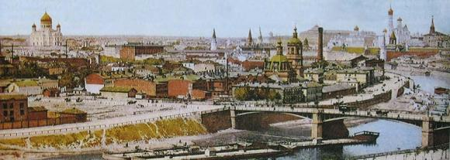
Улочки Московские…
Выполнила Смирнова Т.Г.
ГБОУ Школа № 1317

Slide 2
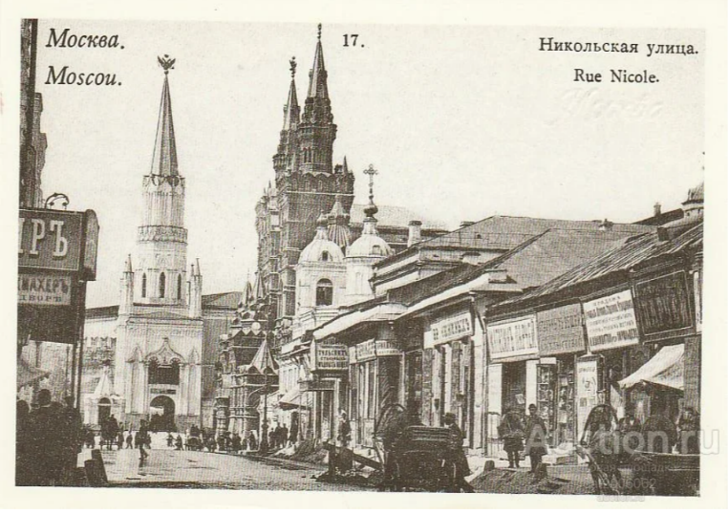
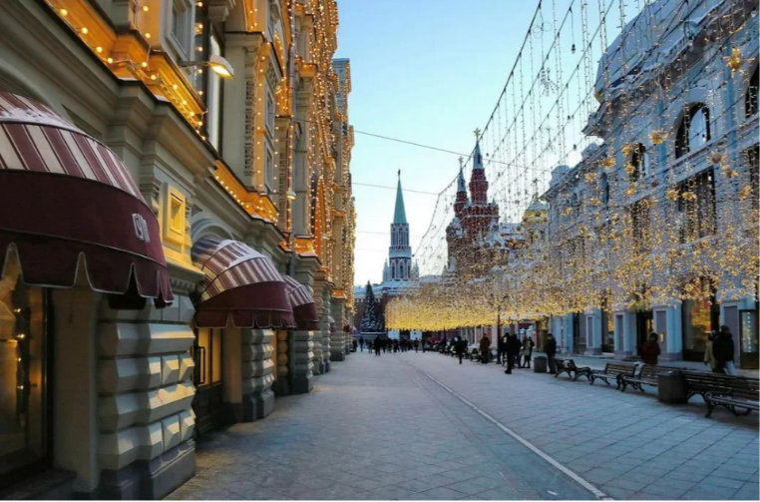
Улица Никольская
Никольская улица появилась в 13 веке. Тогда это была дорога из Ростова Великого, Суздаля и Владимира в Кремль. Уже в конце столетия здесь основали Богоявленский монастырь. Позже, в 1390 году, на улице появился ещё один, который назвали в честь Николы Старого. Храм был известен, в частности, тем, что в его стенах отбывали наказание провинившиеся священники.

Slide 3
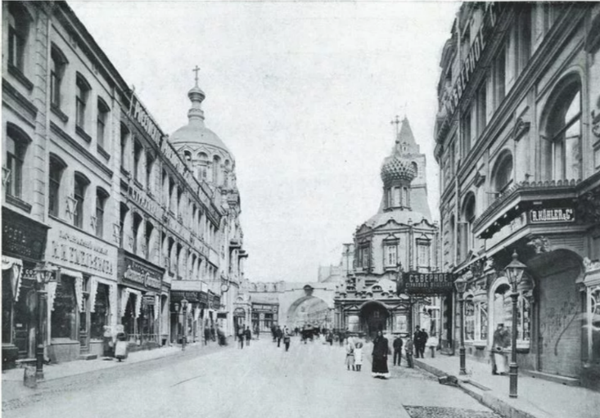
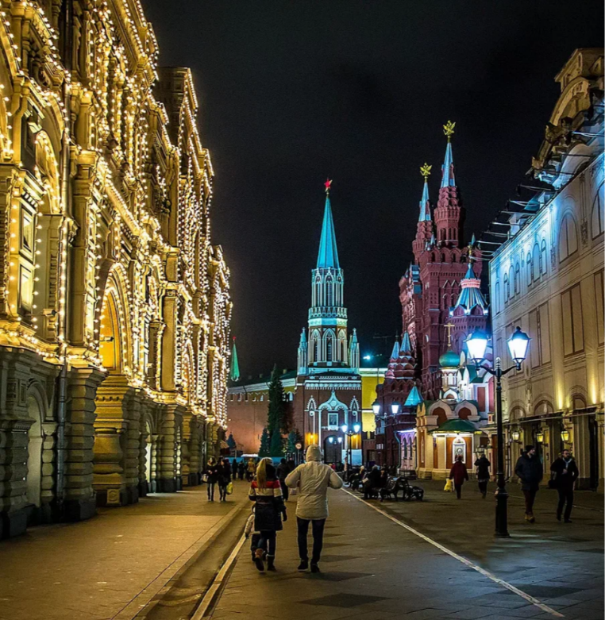
Наименование улицы произошло именно от монастыря Николы Старого. Её стали в народе называть "Никольской". Первое упоминание в летописях под таким именем относится к 1547 году.

Slide 4
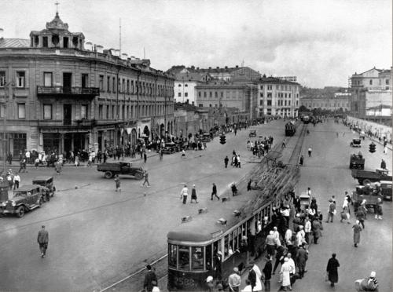
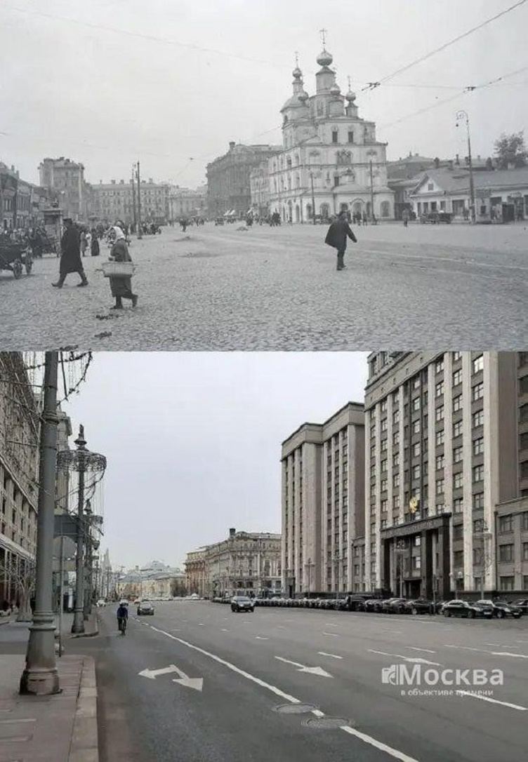
Улица Охотный ряд
Улица, давшая название ближайшей к Кремлю станции метро, одна из старейших в Москве. И за это время почти не меняла название. В XVII веке здесь располагались торговые ряды со множеством продовольственных товаров. Рынок славился качественной дичью, продавали её сами охотники, в честь них ряды и прозвали.

Slide 5
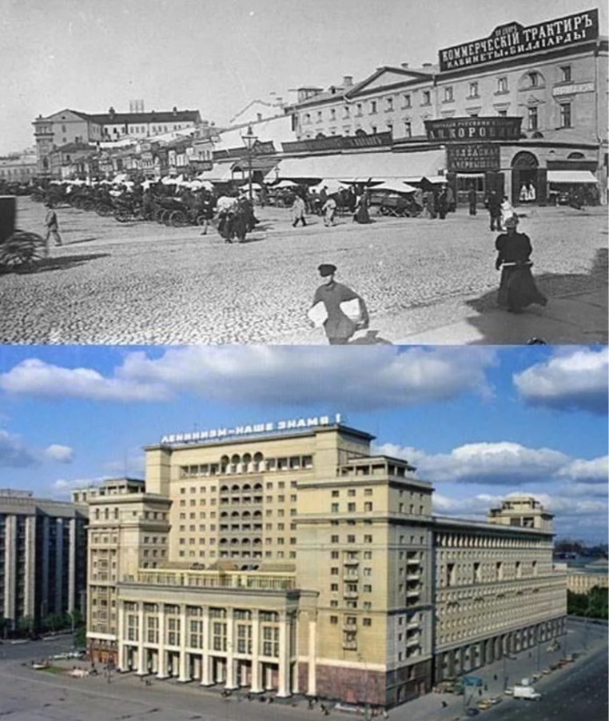
Охотный ряд получил свое название в XVII в, от одного из местных торговых рядов. Первые жители появились здесь в XV в, селились в основном купцы и ремесленники, свои товары продавали прямо около своих домов. На Охотном ряду продавалась дичь, добытая охотниками в окрестных лесах. Само слово «охота» , на тот период было новинкой. Ранее на Руси использовалось слово лов и ловчий. Лишь в XVII в появились «охотники» - люди, занимавшиеся звериной и птичьей ловлей по собственному желанию, с радостью, охотно.

Slide 6
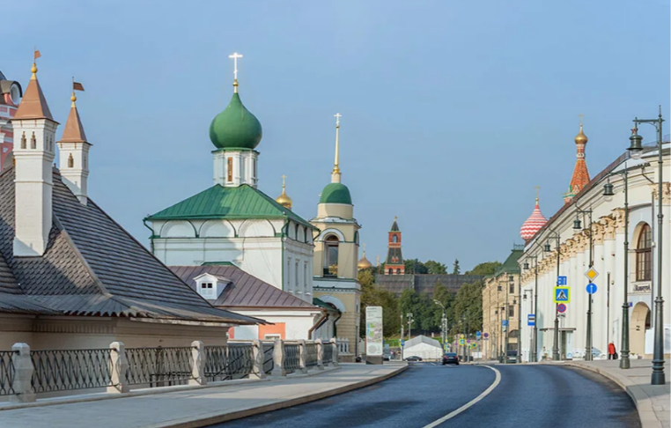
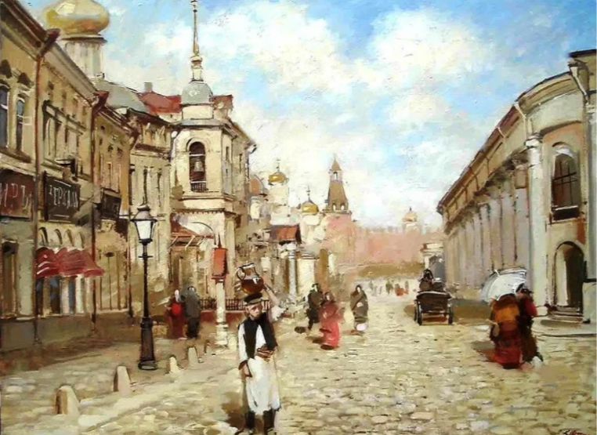
Улица Варварка
Это одна из старейших улиц Москвы; возникла на месте дороги, ведущей на Владимир, и шла по возвышенности над Москвой-рекой. Улица известна с конца XIV в. как Всехсвятская (по церкви Всех Святых на Кулишках): по ней въехал в Москву Дмитрий Донской, возвращаясь с Куликовской битвы в 1380 г. (в память о воинах, павших в этой битве, церковь и была построена). В 1434 г. улица упоминается в летописи под названием Варьская.

Slide 7
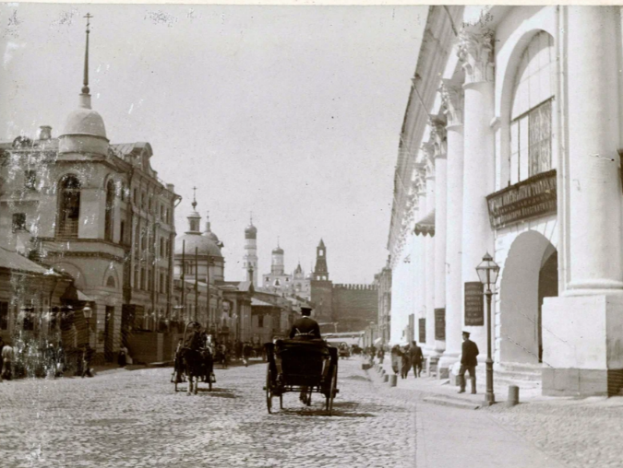
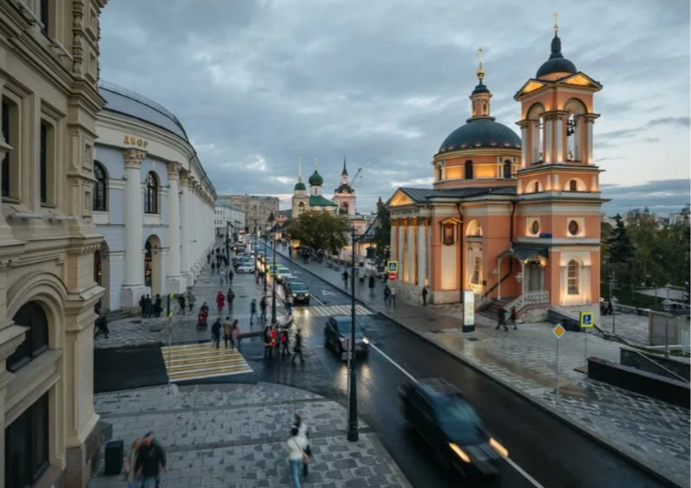
По одной из версий там находились вари, в которых варили хмельные напитки. Но возможно, что Варьская - упрощение названия Варварская (по какой-то старой церкви, известия о которой не дошли до нас). В 1514 г. на улице была построена церковь Святой Варвары Великомученицы (зодчий Алевиз Новый), и улица стала называться Варваркой

Slide 8
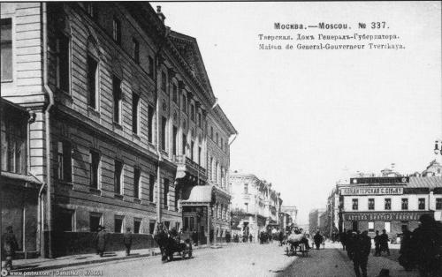
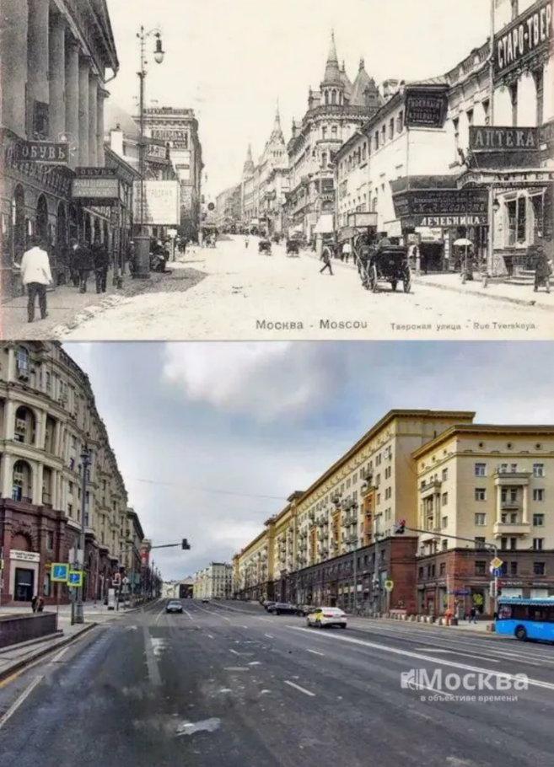
Улица Тверская.
Изначально улицы прокладывали от Кремля в сторону важных княжеств. Дорога в сторону соседней Твери и стала Тверской, официально первой и главной улицей Москвы.

Slide 9
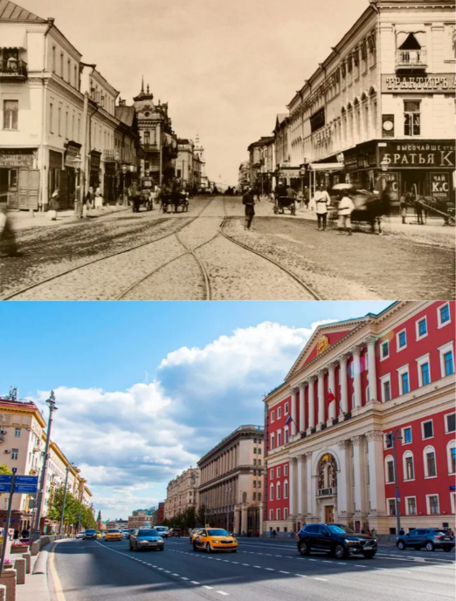
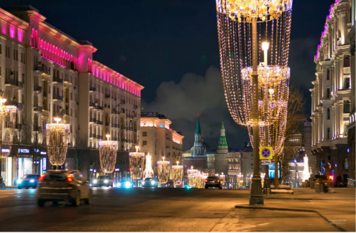
Перенос столицы в Петербург (XVIII век) только повысил престиж улицы: теперь по ней императоры въезжали в Кремль во время приездов в Москву. Тверская получила неофициальное название «Царской улицы». Существовало и другое «прозвище» Тверской – «Питерская».

Slide 10
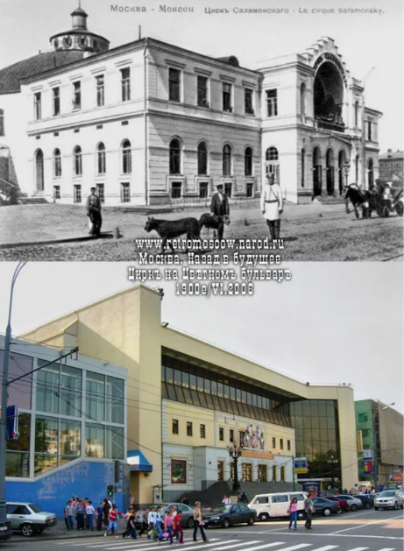
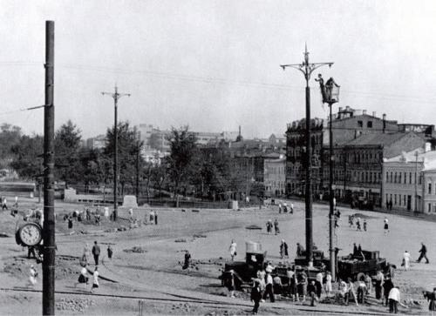
Цветной бульвар.
.
Изначально бульвар получил название "Трубный" - по одноимённой площади. Когда-то давно здесь была труба, через которую река Неглинная преодолевала стену Белого города. Цветным бульвар стал называться только в 1851 году. Тогда сюда переехали торговцы цветами.

Slide 11
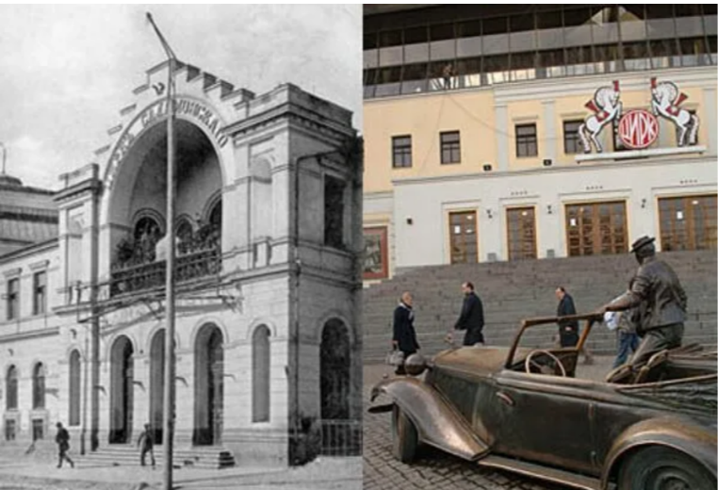
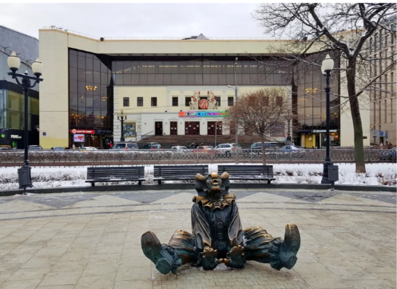
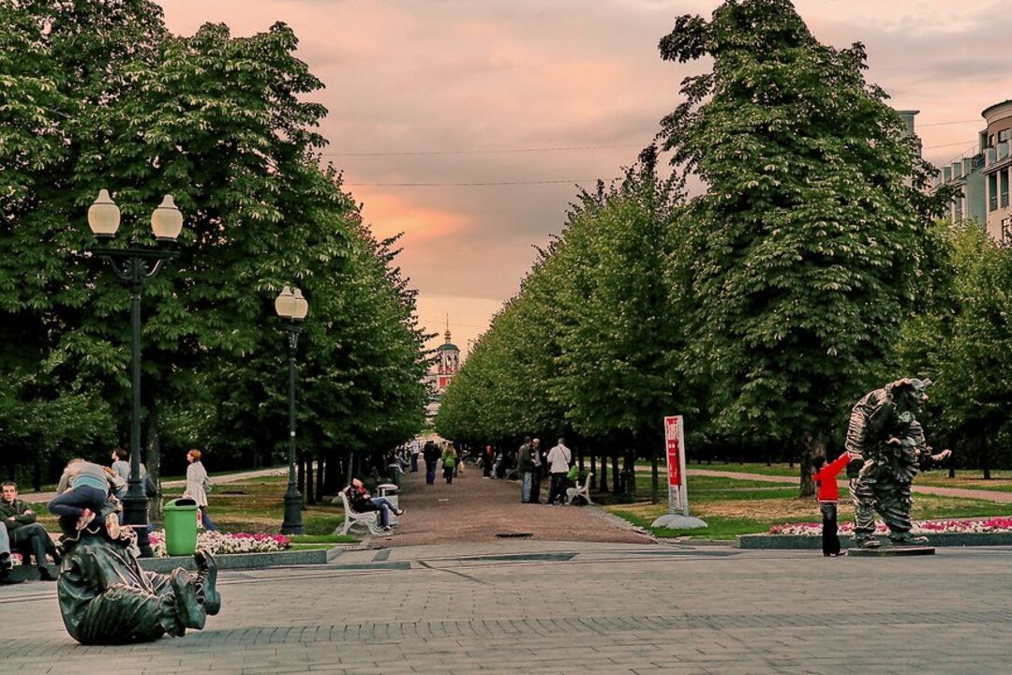
Москвичи быстро полюбили местность и устраивали тут днём прогулки. Здесь же в 1880 открылся цирк Саламонского - предшественник современного цирка Никулина.

Slide 12
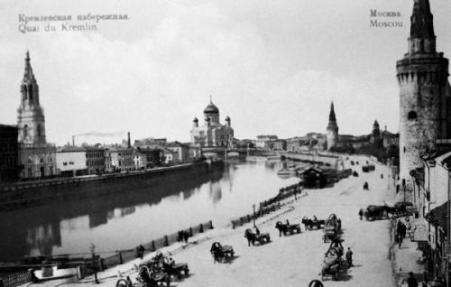
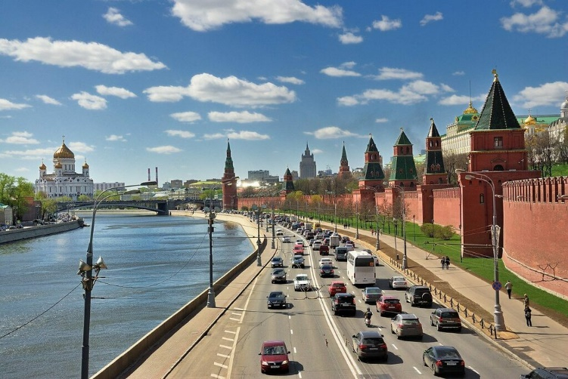
Кремлевская набережная
Кремлёвская набережная — набережная Москвы-реки у стен Кремля. Расположена между улицей Ленивка и Васильевским спуском Красной площади. Первая каменная набережная в Москве.
После наводнения 1786 года возникла идея укрепления берега реки и облицовки его камнем. В 1790-х годах Кремлёвская набережная по проекту М. Ф. Казакова была вновь освобождена от строений, по ней был устроен сквозной проезд, берег укреплён камнем, посажены деревья.

Slide 13
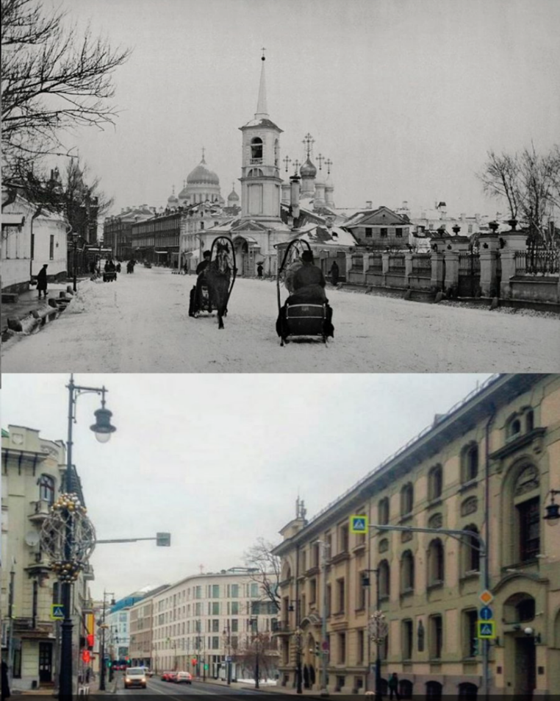
Улица Остоженка
Остоженка — низменная, пойменная местность на берегу Москвы-реки. Здесь находились луга и покосы, обычным элементом ландшафта были стога сена, отчего местность получила название Остожье. Издревле это место славилось своими заливными лугами и богатыми покосами, потому-то и прозвали это урочище Остожьем.

Slide 14
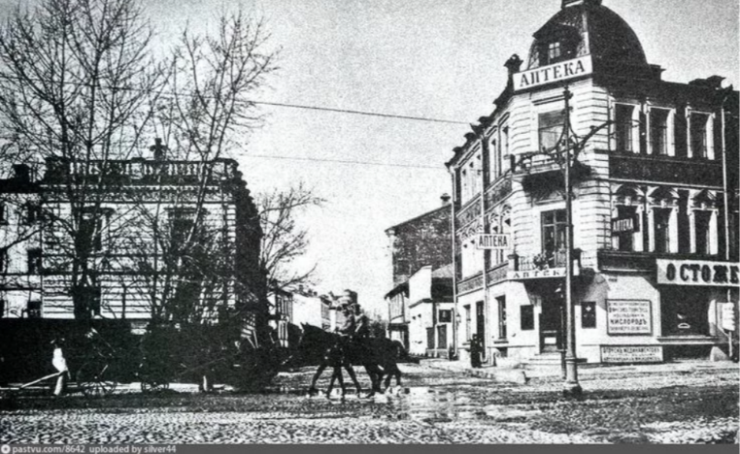
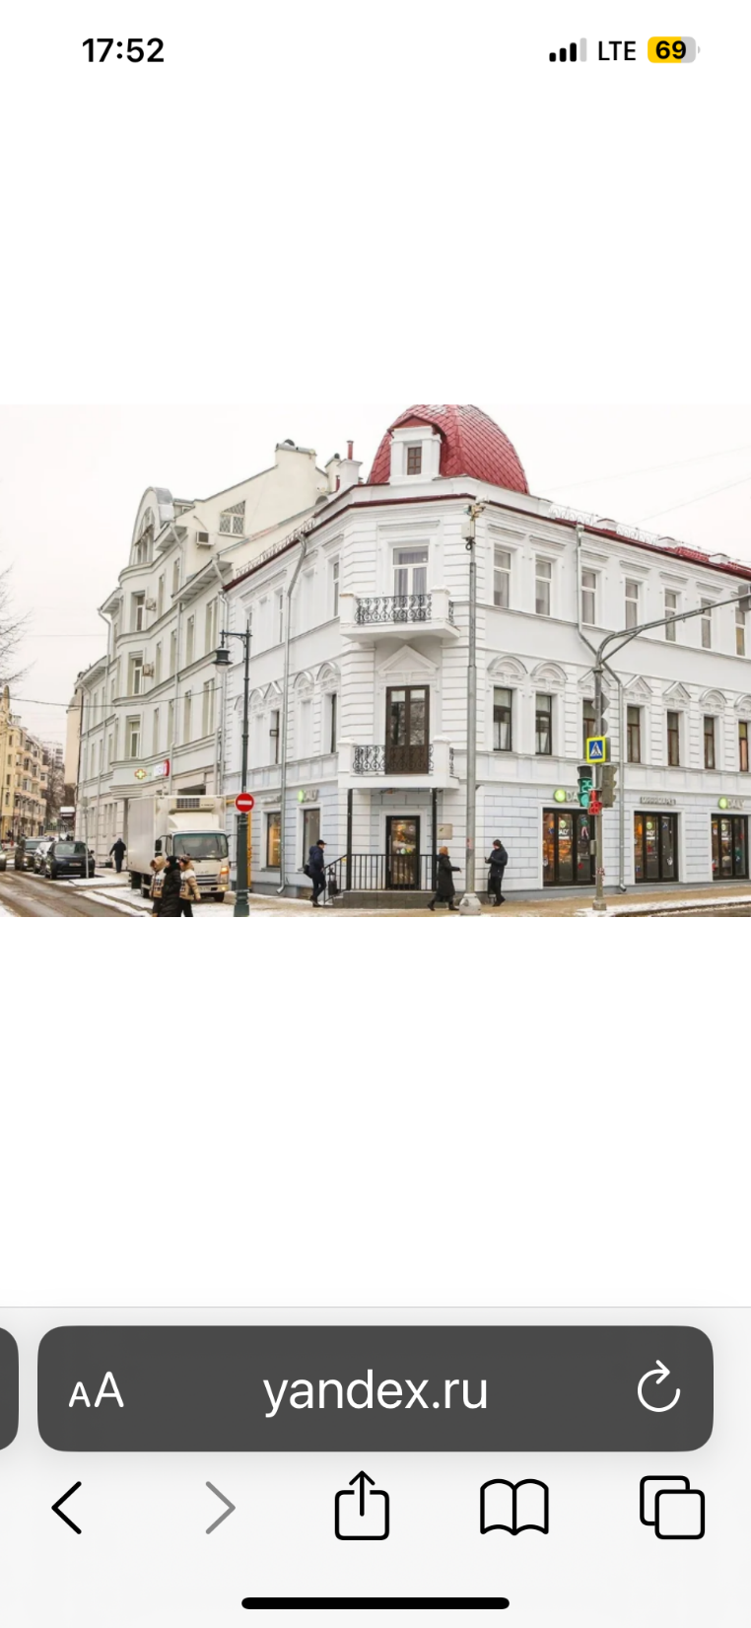
В XVII веке она называлась Стоженкой, Остоженка появилась немного позже. В книгах многих москвоведов есть упоминание о том, что еще в середине XVI века Иван Грозный забрал здешние земли в опричнину; с той поры лучшие участки вдоль Остоженки принадлежали крупным дворянам.

Slide 15
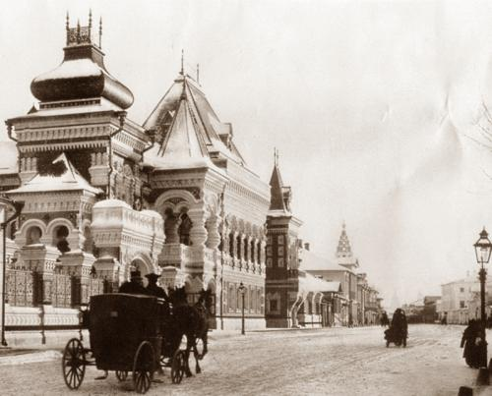
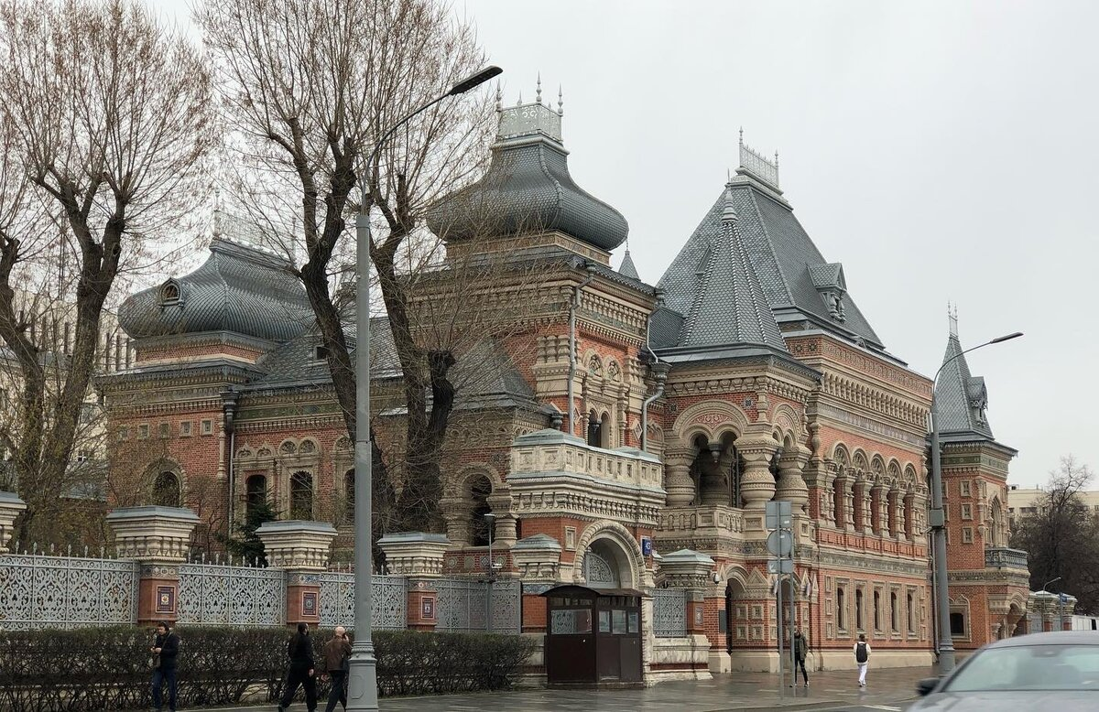
Улица Большая Якиманка.
Название улицы напоминает о церкви Иоакима и Анны, построенной в районе Голутвенных переулков в XVII в.
В XIV-XV в. здесь пролегала дорога из Москвы в Калугу, и улица долгое время называлась Калужской.
При строительстве Якиманского проезда была разрушена церковь Иоакима и Анны

Slide 16
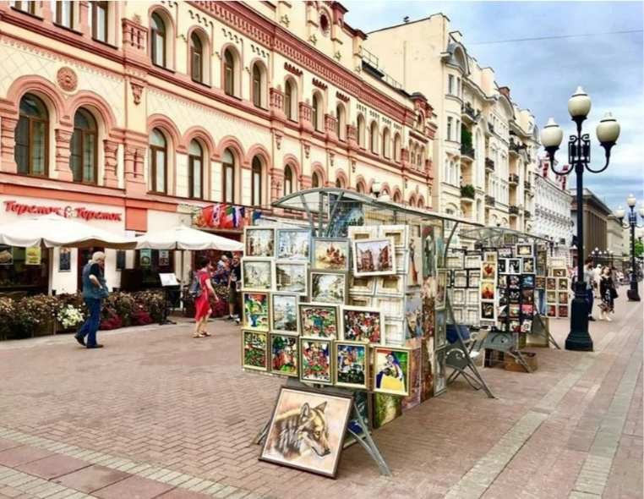
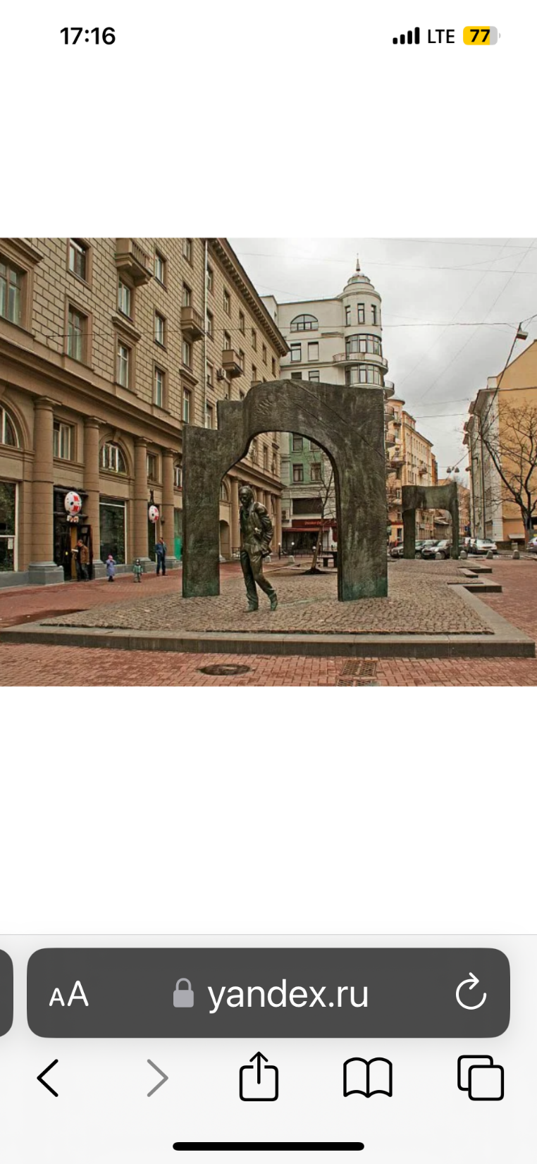
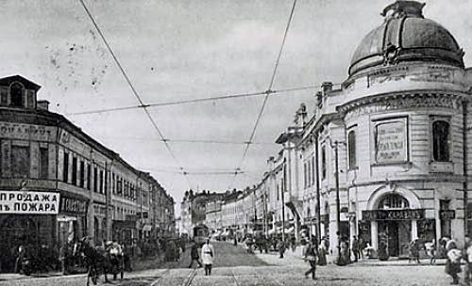
Улица Арбат.
Впервые упоминание улицы появилось в начале XV века. Непонятно по какой причине улица стала называться «Арбат». Версий много, одни предполагают, что этому послужило арабское слово «арбад», то есть предместье, коим и была данная местность в XV веке. Логика в этой версии есть, ведь в давние времена, Арбат являлся предместьем Белого города. Другие считают, что в основе название улицы лежит тюркское слово «арба», то есть повозка.

Slide 17
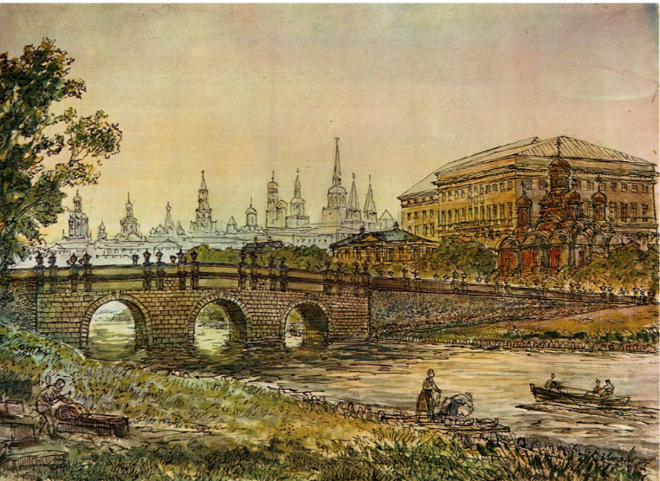
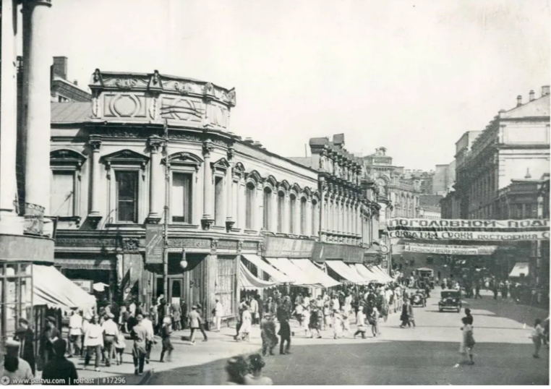
Улица Кузнецкий Мост
В конце XV века великий князь московский Иван III основал слободу кузнецов, трудившихся на расположенном рядом Пушечном дворе. В слободе через реку Неглинку построили мост, названный Кузнецким. В XVIII веке улица по обе стороны моста стала называться «Кузнецкий мост». В 1817–1819 годах реку Неглинку заключили в подземную трубу, уровень улиц поднялся выше моста, и его засыпали грунтом. Однако название улицы сохранилось.

Slide 18
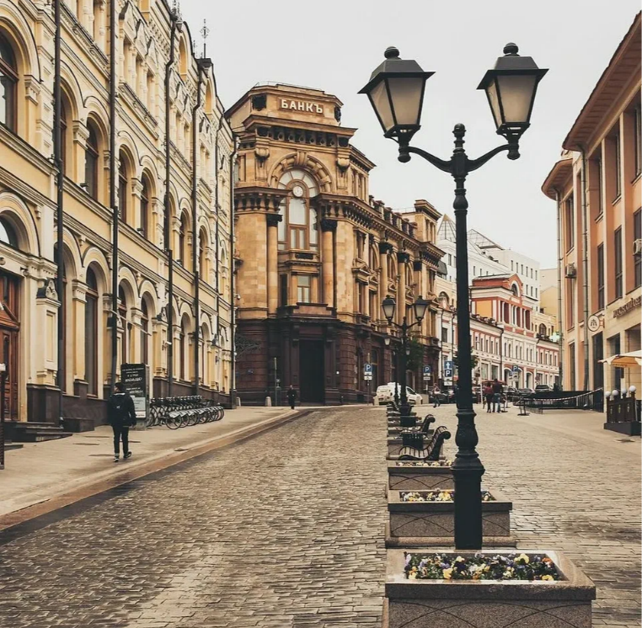
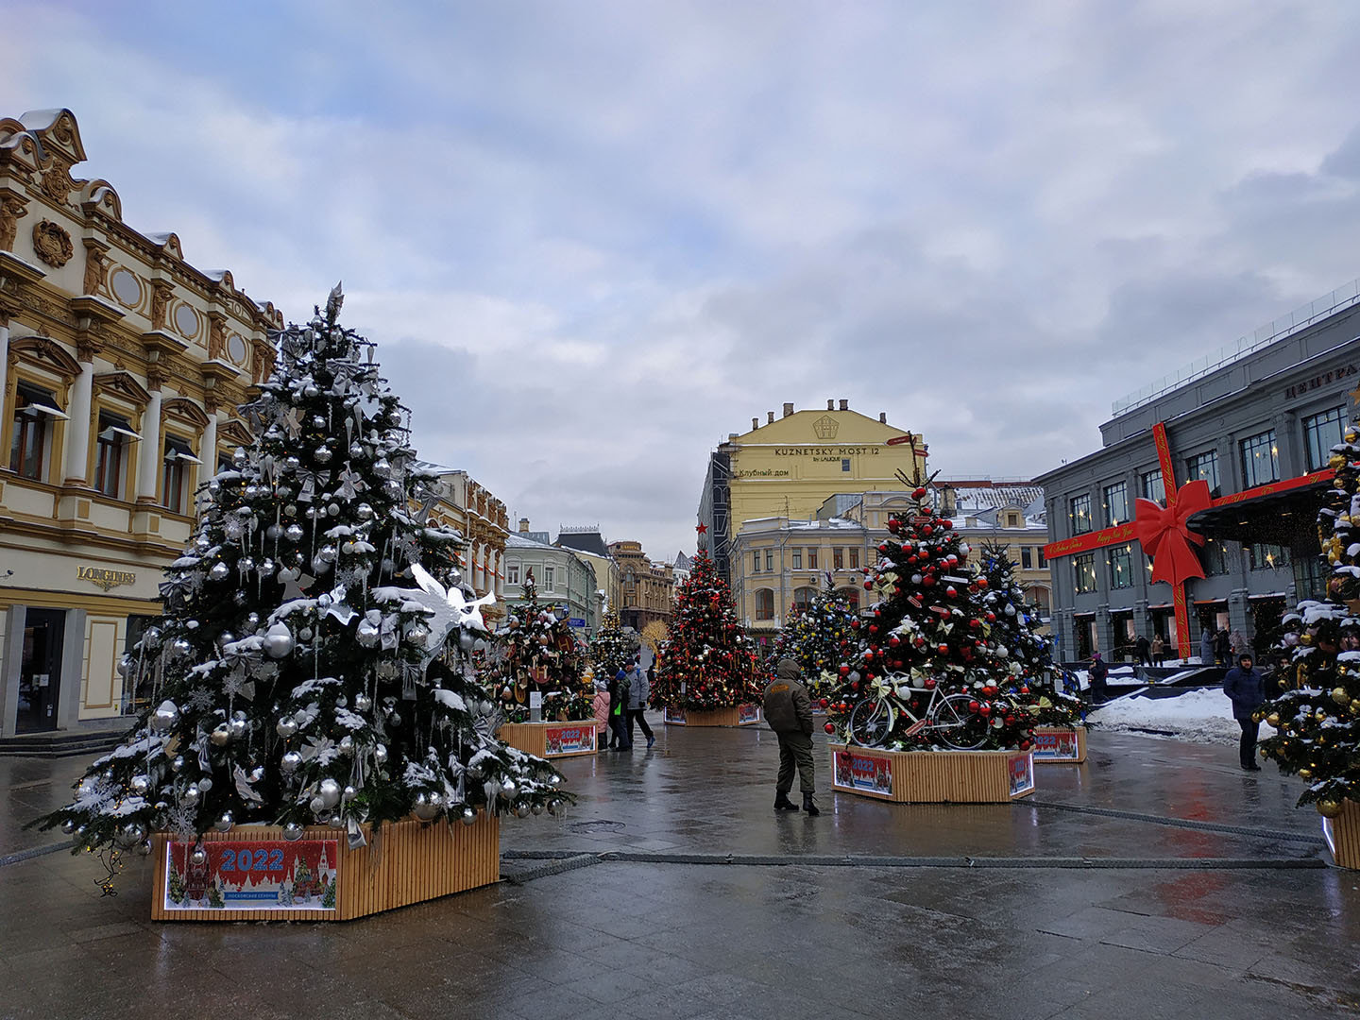
В 1737 году произошел пожар, уничтоживший значительную часть строений на Кузнецком мосту. Но вскоре улица вновь застраивается, преображаясь в «святилище роскоши» – центр модных французских лавок.

Slide 19
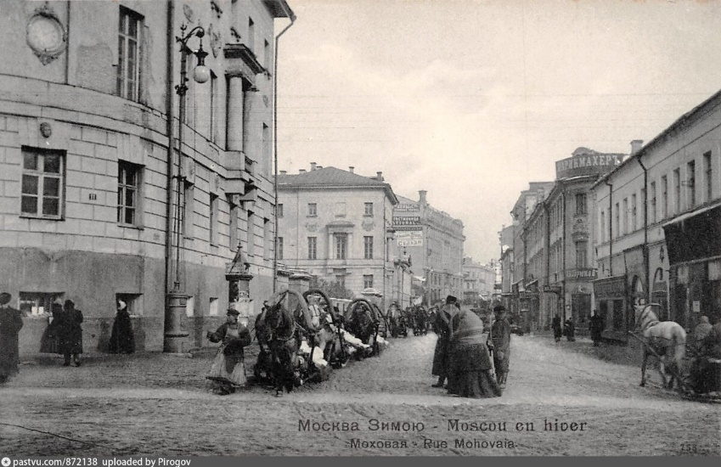
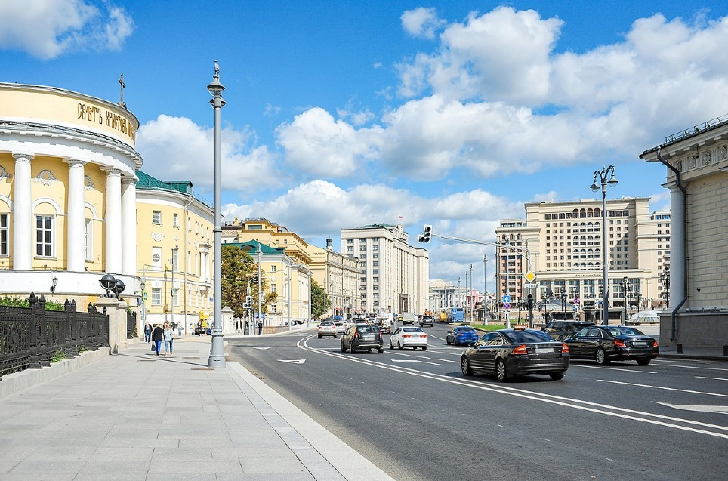
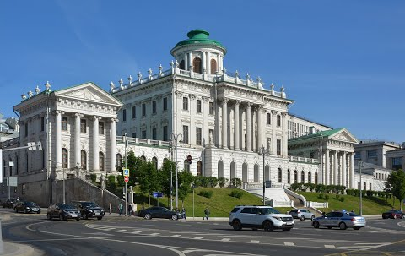
Улица Моховая
Улица, где расположились Российская Государственная библиотека и Дом Пашкова, тоже имеет необычное имя. Казалось бы, при чём здесь мох? А виной всему именно он. В XVII веке здесь также проходили торговые ряды. Каждый продавал всё, что мог, и одним из необходимых товаров оказался мох для заделывания щелей в деревянных избах.

Slide 20
Спасибо за внимание!

